Slide 1
Αξιολόγηση συστημάτων αυτόματου ελέγχου βάσει κριτηρίων απόκρισης και βέλτιστης απόδοσης
Αριστοτέλειο Πανεπιστήμιο Θεσσαλονίκης
Τμήμα Μαθηματικών
Μεταπτυχιακό Πρόγραμμα Σπουδών
Θεωρητική Πληροφορική & Θεωρία Συστημάτων και Έλεγχου
Κακαμπέγκας Γ. Ακριβός
Επιβλέπων: Καθ. Καραμπετάκης Νικόλαος
Θεσσαλονίκη, Δεκέμβριος 2014

Slide 2
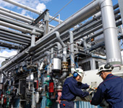
Στόχος Μεταπτυχιακής Εργασίας
Χιλιάδες συστήματα αυτομάτου ελέγχου/ρυθμιστές λειτουργούν σε μία τυπική χημική βιομηχανία
Καθημερινά υπάρχουν πολυάριθμες μεταβολές (π.χ. αλλαγές τροφοδοσίας), διαταραχές (π.χ. εξωτερικές συνθήκες) που αλλάζουν την απόδοση των ρυθμιστών
Διάφοροι στόχοι/προδιαγραφές
διέπουν τη λειτουργία των ρυθμιστών
Ασφάλεια, ποιότητα προϊόντων, προστασία
περιβάλλοντος, λειτουργικότητα συστημάτων,
ελάττωση λειτουργικού κόστους
Στόχος της μεταπτυχιακής εργασίας είναι η αξιολόγηση ρυθμιστών σε θεωρητικό και πρακτικό επίπεδο

Slide 3
Περίγραμμα Παρουσίασης
Μοντελοποίηση & αυτόματος έλεγχος διεργασιών
Παράδειγμα ελέγχου στάθμης δεξαμενής
Αξιολόγηση ρυθμιστών
Δυναμικά κριτήρια
Στοχαστικά κριτήρια
Πειραματική εφαρμογή σε πιλοτική μονάδα ΕΚΕΤΑ
Συμπεράσματα

Slide 4
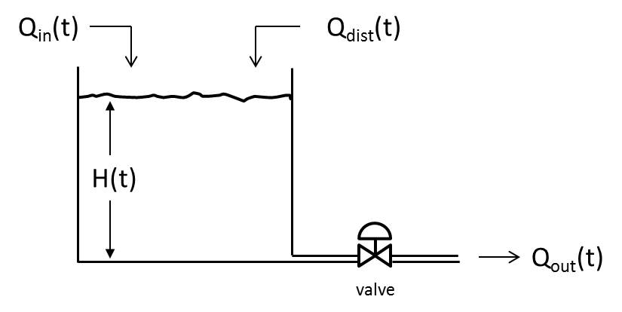
Μοντελοποίηση (1/3) Περιγραφή Φυσικού Συστήματος
,
και
Ανάπτυξη μαθηματικών
μοντέλων που περιγράφουν
τη λειτουργία μίας
διεργασίας (προσομοίωση)
Παράδειγμα δεξαμενής νερού:
Ισοζύγιο μάζας
Επίδραση υδροστατικής πίεσης
Γραμμικοποίηση (με σειρά Taylor)
Χρήση μεταβλητών απόκλισης
Επίλυση με μετασχηματισμό Laplace
&
όπου
,
,
Α: εμβαδό δεξαμενής
k: γεωμετρικά χαρακτηριστικά βάνας
H_{s}, Q_{s} ύψος στάθμης και ροή εξόδου (Q_{out}) σε κατάσταση ισορροπίας

Slide 5
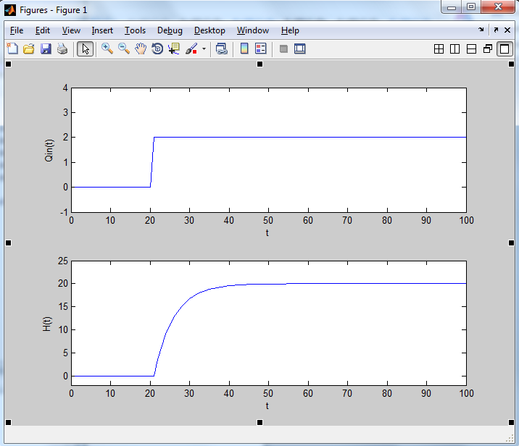
Μοντελοποίηση (2/3) Σύστημα Ανοιχτού Βρόχου
Η συνάρτηση μεταφοράς χρησιμοποιήθηκε για προσομοίωση σε Simulink
Απόκριση συστήματος σε μία βηματική μεταβολή
Q_{in}(t) μεταβλητή εισόδου
H(t) μεταβλητή εξόδου

Slide 6
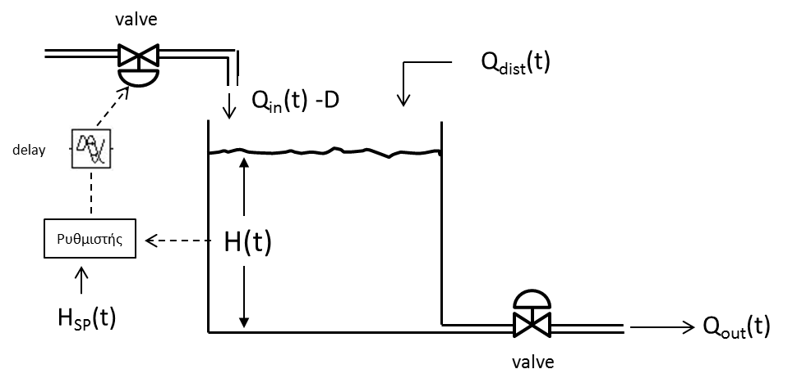
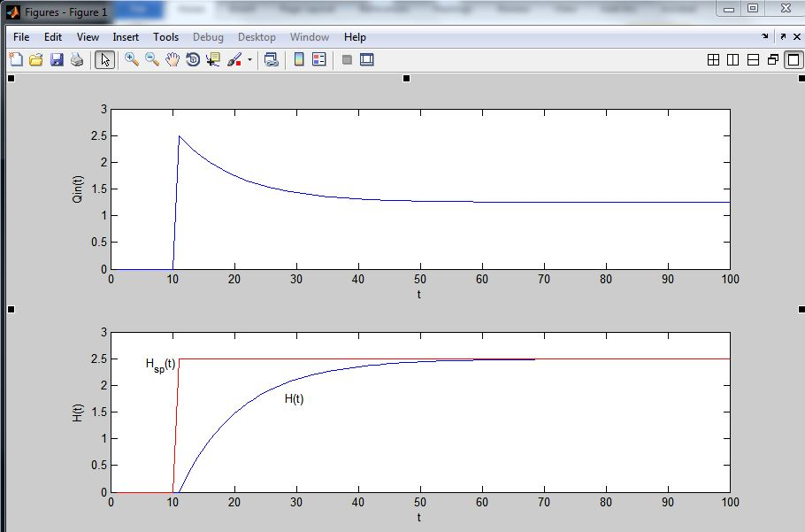
Μοντελοποίηση (3/3) Σύστημα Κλειστού Βρόχου
Το αντίστοιχο σύστημα κλειστού βρόχου προσομοιώθηκε σε Simulink
Επιλογή μεταβλητής ελέγχου Q_{in}(t)
Απόκριση στη βηματική μεταβολή της τιμής στόχου H_{sp}(t)

Slide 7
Περίγραμμα Παρουσίασης
Μοντελοποίηση & αυτόματος έλεγχος διεργασιών
Παράδειγμα ελέγχου στάθμης δεξαμενής
Αξιολόγηση ρυθμιστών
Δυναμικά κριτήρια
Στοχαστικά κριτήρια
Πειραματική εφαρμογή σε πιλοτική μονάδα ΕΚΕΤΑ
Συμπεράσματα

Slide 8
Αυτόματος Έλεγχος/Ρυθμιστές
Υπάρχουν τρεις βασικοί τύποι ρυθμιστών ανάδρασης:
Αναλογικός ρυθμιστής (Proportional) ή P
Αναλογικός – Ολοκληρωτικός ρυθμιστής (Proportional – Integral) ή PI
Αναλογικός – Ολοκληρωτικός – Διαφορικός ρυθμιστής (Proportional – Integral – Derivative) ή PID

Slide 9
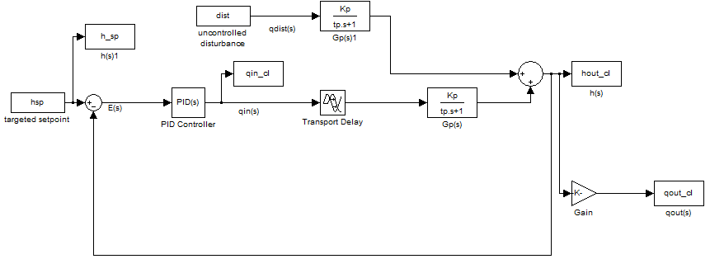
Είδη Ρυθμιστών
Στο λεπτομερές σύστημα κλειστού βρόχου Simulink προσομοιώθηκε η απόκριση του συστήματος δεξαμενής με χρήση διαφόρων ρυθμιστών (P, PI, PID) σύμφωνα με τις παρακάτω μεθόδους
Δοκιμή και Σφάλμα (trial and error)
Ziegler – Nichols
Tyreus – Luyben
Cohen – Coon
Βέλτιστος
ρυθμιστής του
MATLAB Simulink
(με anti-windup)

Slide 10
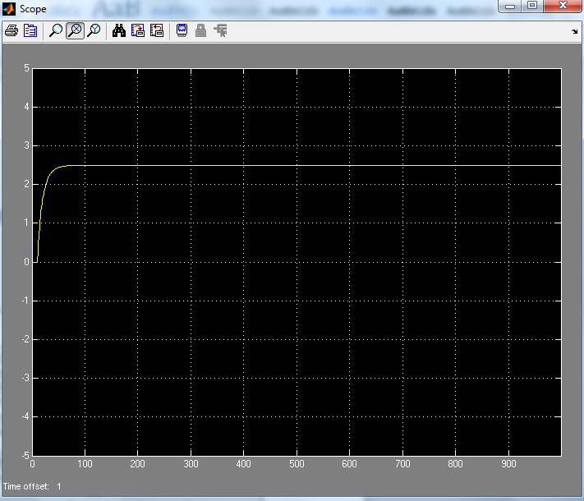
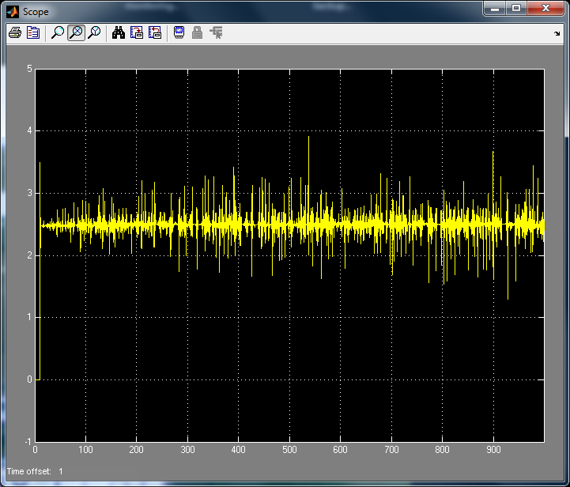
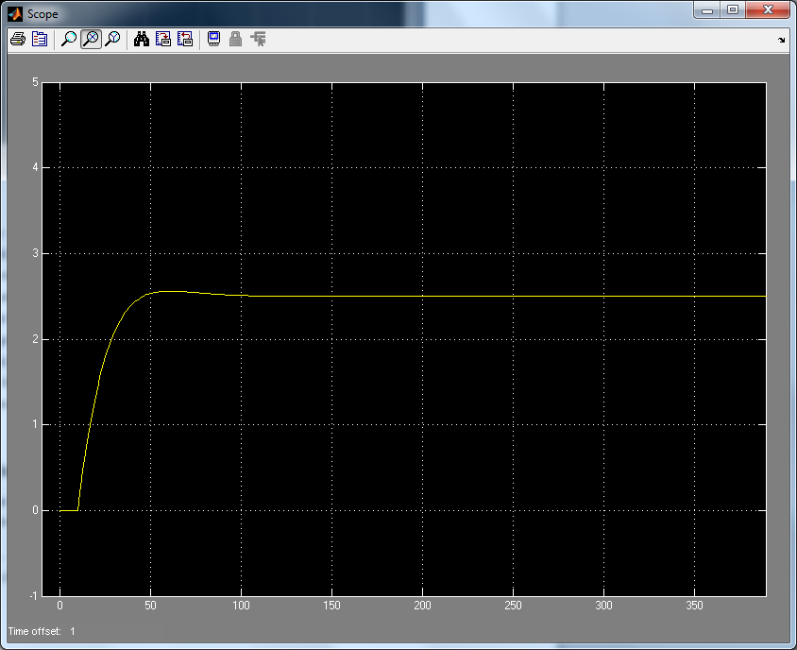
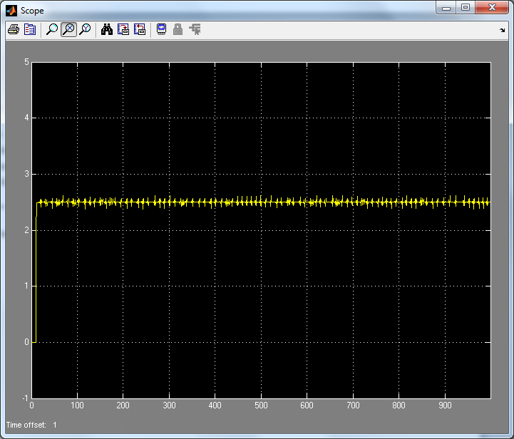
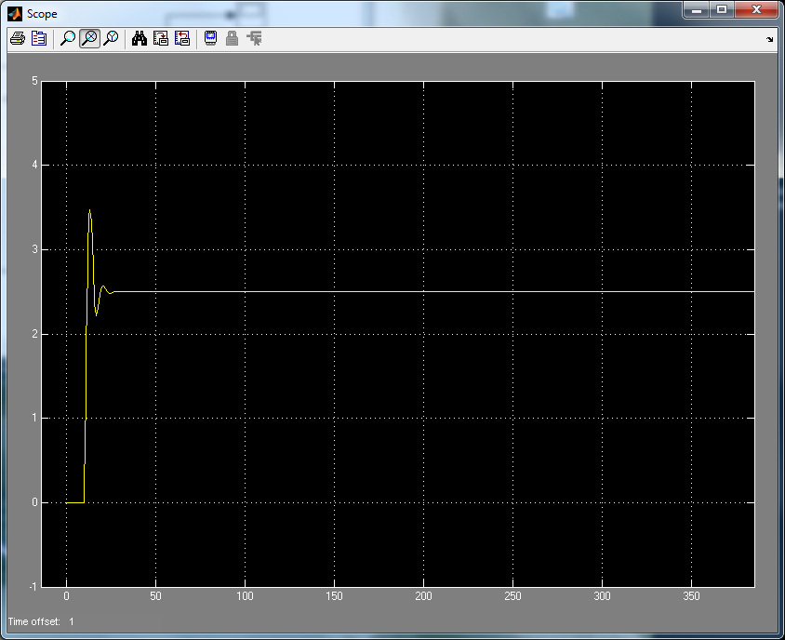
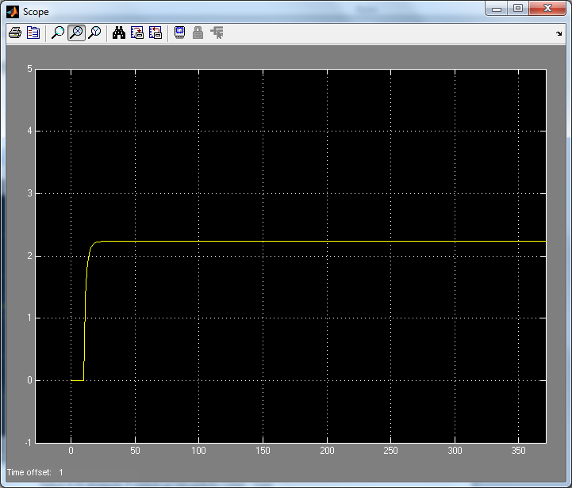
Απόκριση Ρυθμιστών (1/2)
PID Δοκιμή & Σφάλμα
PID Ziegler-Nichols
PID Anti-windup
PI Tyreus-Luyben
PID Cohen-Coon
P Cohen-Coon

Slide 11
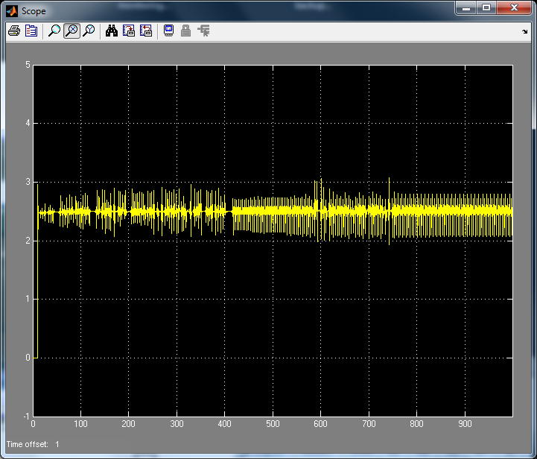
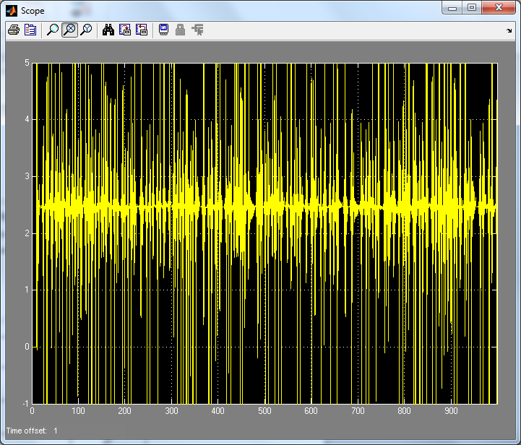
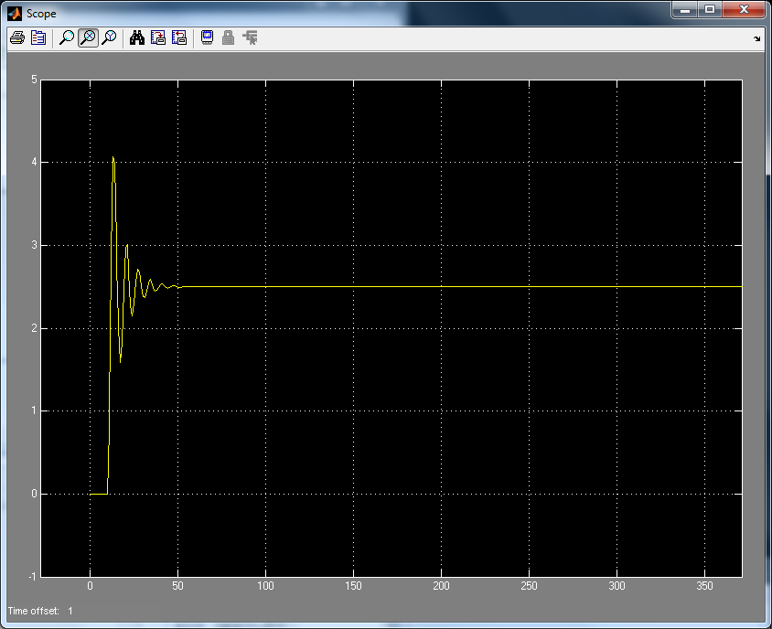
Απόκριση Ρυθμιστών (2/2)
PI Ziegler-Nichols
P Ziegler-Nichols
PI Cohen-Coon
Η απόκριση των ρυθμιστών είναι διαφορετική
Απαιτείται αξιολόγηση των ρυθμιστών

Slide 12
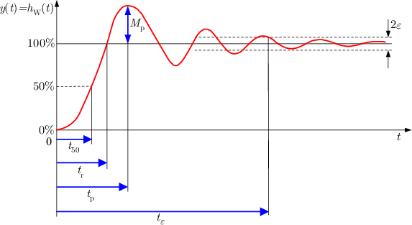
Δυναμικά Κριτήρια Αξιολόγησης
Ένας αποτελεσματικός ρυθμιστής θα πρέπει:
Να προκαλεί σταθερό σύστημα κλειστού βρόχου
Να προκαλεί ελάχιστη επίδραση της διαταραχής e(t) στην ελεγχόμενη μεταβλητή y(t)
Να προκαλεί προσέγγιση της ελεγχόμενης y(t) στην επιθυμητή μεταβλητή y^{sp}(t) όσο πιο γρήγορα και με ακρίβεια είναι δυνατό
Να μην είναι ευαίσθητος στις αλλαγές της διεργασίας
Maximum overshoot (M_{P}):
Peak time (t_{p})
Settling time (t_{ε})
Συνήθως 2%, 3% ή 5%
Rise time (t_{r})
IAE (Integrated Absolute Error)
ISE (Integrated Square Error)

Slide 13
Αξιολόγηση Ρυθμιστών Βάσει Δυναμικών Κριτηρίων
Α/Α | Μέθοδος ρύθμισης | Overshoot | t_{p} | t_{r} | t_{ε} | IAE | ISE
1 | PID- Δοκιμής και Σφάλματος | - | - | 60 | 48 | 30.6973 | 40.9082
2 | P – Ziegler – Nichols | 9.3081 | 12 | 12 | >100 | 95.4463 | 382.0115
3 | PI – Ziegler – Nichols | 0.4589 | 11.4589 | 11.35 | >100 | 25.6476 | 51.3667
4 | PID – Ziegler – Nichols | 0.8006 | 11.4527 | 11.25 | >100 | 25.6473 | 50.8411
5 | P – Tyreus - Luyben | 9.3081 | 12 | 12 | - | 95.4463 | 382.0115
6 | PI – Tyreus – Luyben | 0.0546 | 22.6577 | 19 | 12 | 23.1495 | 50.1724
7 | PID – Tyreus – Luyben | 0.4636 | 11.4581 | 11.37 | 12.2622 | 25.0618 | 51.3952
8 | P – Cohen – Coon | - | - | - | - | 29.9375 | 16.6525
9 | PI – Cohen – Coon | 1.5647 | 14 | 12.5 | 33 | 17.3632 | 19.9768
10 | PID – Cohen – Coon | 0.967 | 14 | 12.8 | 20 | 27.6546 | 54.9431
11 | Βέλτιστη αυτόματη ρύθμιση του SIMULINK | 0.0599 | 62 | 47 | 41 | 34.4483 | 49.6172

Slide 14
Στοχαστικά Κριτήρια Αξιολόγησης
Aποτελεσματικός δείκτης αξιολόγησης ρυθμιστών που αναπτύχθηκε από τον Harris (1989)
Δείκτης ελαχίστου μεταβλητότητας
Minimum Variance Index (MVI - ξ)
$$ξ=\frac{σ_{y(t)}^{2} }{σ_{MV}^{2} }=\frac{\left(1+φ_{1}^{2}+φ_{2}^{2}+…{+φ}_{d−1}^{2}+…\right)}{\left(1+φ_{1}^{2}+φ_{2}^{2}+…{+φ}_{d−1}^{2}\right)}$$
Σύγκριση του εκάστοτε ρυθμιστή με έναν ιδανικό ρυθμιστή
Όσο πιο κοντά στη μονάδα το ξ, τόσο καλύτερος ο ρυθμιστής (μικρότερη μεταβλητότητα)

Slide 15
Αξιολόγηση Ρυθμιστών Βάσει Στοχαστικών Κριτηρίων
Α/Α | Μέθοδος ρύθμισης | ξ
1 | PID- Δοκιμής και Σφάλματος (Βέλτιστη) | 1.0048
2 | P – Ziegler – Nichols | 1.9946x10²⁹³
3 | PI – Ziegler – Nichols | inf
4 | PID – Ziegler – Nichols | 5.1863x10²⁷⁴
5 | P – Tyreus - Luyben (ίδιο με P –ZN) | 1.9946x10²⁹³
6 | PI – Tyreus – Luyben | inf
7 | PID – Tyreus – Luyben | inf
8 | P – Cohen – Coon | 1.0058
9 | PI – Cohen – Coon | inf
10 | PID – Cohen – Coon | 1.0035
11 | Βέλτιστη αυτόματη ρύθμιση του SIMULINK | 1.0055

Slide 16
Περίγραμμα Παρουσίασης
Μοντελοποίηση & αυτόματος έλεγχος διεργασιών
Παράδειγμα ελέγχου στάθμης δεξαμενής
Αξιολόγηση ρυθμιστών
Δυναμικά κριτήρια
Στοχαστικά κριτήρια
Πειραματική εφαρμογή σε πιλοτική μονάδα ΕΚΕΤΑ
Συμπεράσματα

Slide 17
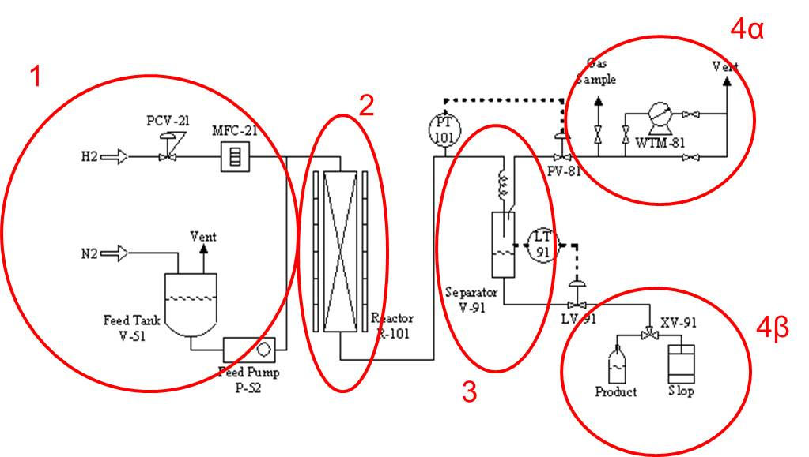
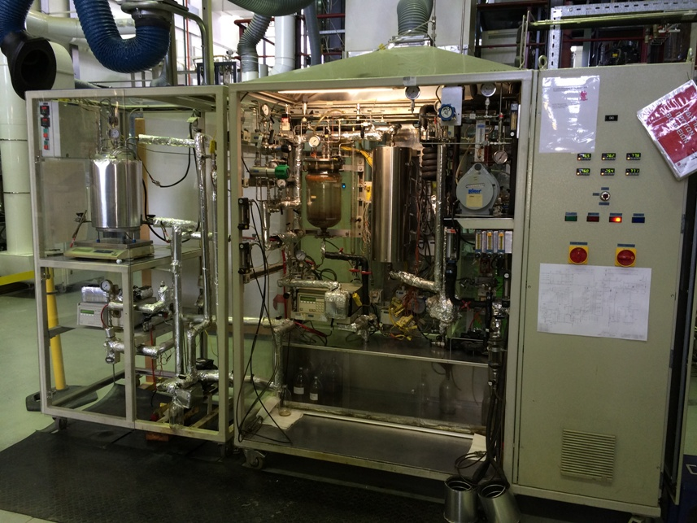
Πειραματική εφαρμογή (1/5)
Σχηματικό διάγραμμα ροής της μονάδας VB01
H μονάδα VB01
1) Σύστημα τροφοδοσίας
2) Σύστημα αντίδρασης
3) Σύστημα διαχωρισμού προϊόντων
4) Σύστημα συλλογής προϊόντων (α – αέρια προϊόντα, β – υγρά προϊόντα)

Slide 18
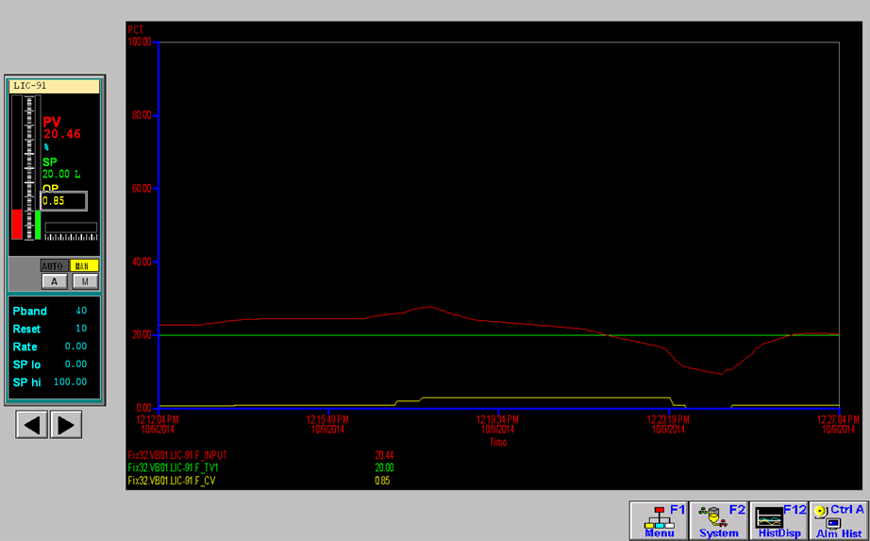
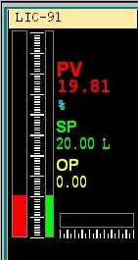
Πειραματική εφαρμογή (2/5)
Οθόνη ελέγχου
Παράμετροι
Ενδείξεις
PV = Στάθμη
SP = Setpoint
OP = % άνοιγμα βάνας

Slide 19
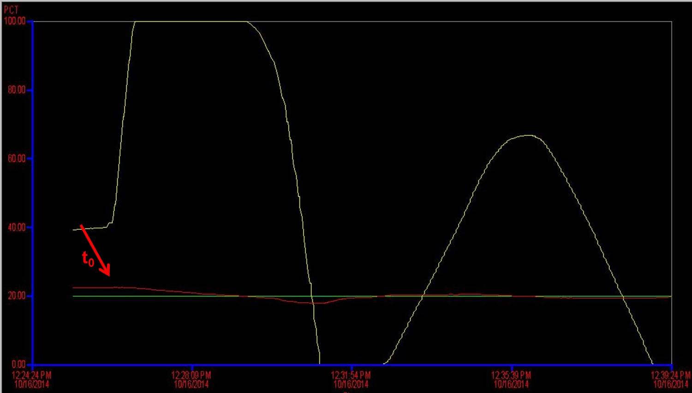
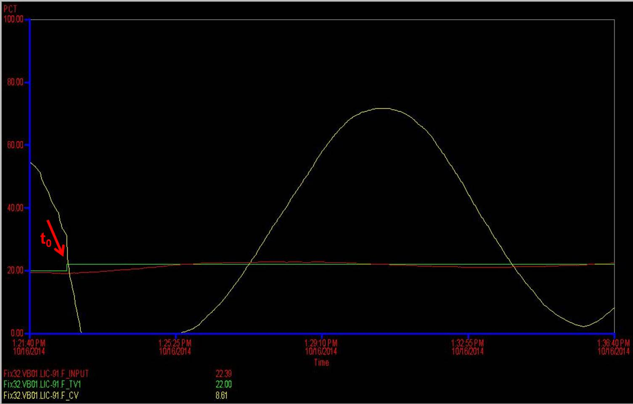
Πειραματική εφαρμογή (3/5) Δοκιμή και Σφάλμα
Α/Α | K_{c} / $(PB=\frac{100}{K_{c}})$ | T_{I­} (reset) | T_{D} (rate)
1 | 0.5 / 200 | 0.01 | 0
2 | 1 / 100 | 0.02 | 0
3 | 1.25 / 80 | 0.05 | 0.0125
4 | 2 / 50 | 0.08 | 0.02
Οι 4 ρυθμιστές από δοκιμή και σφάλμα έχουν σταθερή συμπεριφορά
PI-1
PID-4

Slide 20
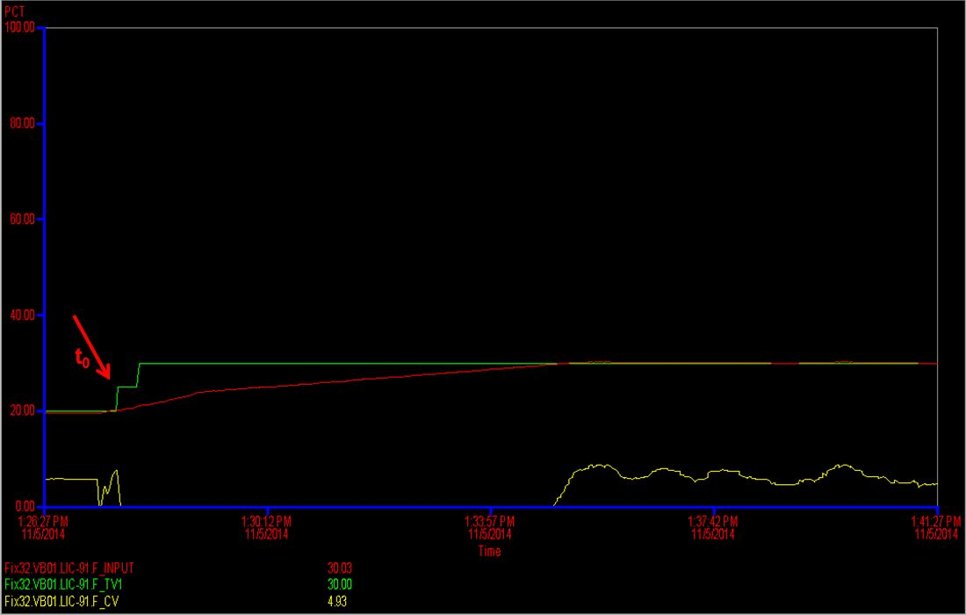
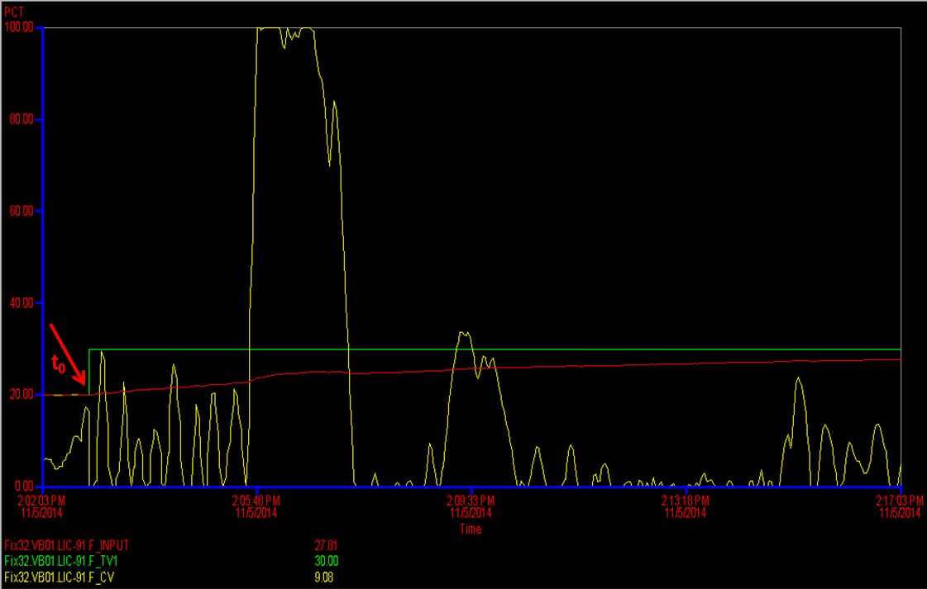
Πειραματική εφαρμογή (4/5) Cohen-Coon
 | P | PI | PID
K_{c} / $(PB=\frac{100}{K_{c}})$ | 17.29 / 5.783 | 15.28 / 6.544 | 22.748 / 4.4
T_{I­} (reset) | 0 | 1.434 | 1.192
T_{D} (rate) | 0 | 0 | 0.179
P
PID

Slide 21
Πειραματική εφαρμογή (4/5) Cohen-Coon
P ρύθμιση: πιο γρήγορη απόκριση και πιο μικρό offset
ΡΙ ρύθμιση: αργή σταθεροποίηση, όμως στη συνέχεια σταθερή συμπεριφορά
PID ρύθμιση: συνολικά η πιο αργή απόκριση, όμως συνεχής βελτίωση

Slide 22
Συμπεράσματα
Επιβεβλημένη η τακτική αξιολόγηση συστημάτων αυτομάτου ελέγχου
Αποτελεσματικότητα ρυθμιστών (P,PI,PID) ποικίλει ανάλογα με την εφαρμογή
Αξιολόγηση ρυθμιστών με δυναμικά ή στοχαστικά κριτήρια ανάλογα τους στόχους ρύθμισης του συστήματος
Διαφορά μεταξύ προσομοιώσεων και εφαρμογή σε πραγματικά συστήματα

Slide 23
Προτάσεις για το μέλλον
Λεπτομερή ανάλυση αρχικού συστήματος – εισαγωγή εξωτερικών παραγόντων που επηρεάζουν την μεταβλητή απόκρισης
Εφαρμογή όλων των μεθόδων ρύθμισης που εξετάστηκαν θεωρητικά στην πιλοτική μονάδα
Εφαρμογή ρύθμισης σε μεγάλη δεξαμενή εξωτερικού χώρου
Παρουσίαση αποτελεσμάτων σε σχετικό συνέδριο και/ή επιστημονικό περιοδικό

Slide 24
Σας ευχαριστώ για την προσοχή σας

